Slide 1
Especialização em Saúde da Família - EaD UNASUS - UFPEL Turma 8 – Julho de 2014
Melhoria da Atenção à Saúde do Idoso na Unidade Básica de Saúde Ouro Preto/Carazinho
Aluno: Yvieska Acosta Romero
Orientadora: Ana Paula Belini
Pelotas, 2015

Slide 2
Introdução
Caraterização do Municipio Carazinho/RS:
‘
Localização: Estado Rio Grande do Sul.
População Total: 60,000 habitantes.
Sistema de Saúde:
- 12 UBS todas com ESF - 01 centro especializado - 01 Hospital.

Slide 3
Local da intervenção
UBS Nova Ouro Preto;
População: 2,700 habitantes, 722 famílias;
Equipe: médico, enfermeira, técnica em enfermagem, dentista, técnica em odontologia, auxiliar administrativo, 4 agentes comunitárias de saúde e higienizadora.

Slide 4
Objetivo geral:
Melhorar a Atenção á Saúde do Idoso na UBS Ouro Preto na cidade de Carazinho/RS;

Slide 5
Objetivos específicos
Objetivo 1. Ampliar a cobertura do Programa de Saúde do Idoso.
Objetivo 2. Melhorar a qualidade da atenção ao idoso na Unidade de Saúde.
Objetivo 3. Melhorar a adesão dos idosos ao Programa de Saúde do Idoso.
Objetivo 4. Melhorar o registro das informações
Objetivo 4. Melhorar o registro das informações.
Objetivo 5. Mapear os idosos de risco da área de abrangência.
Objetivo 6. Promover a saúde dos idosos

Slide 6
Logística
1 – Protocolo a ser utilizado: Envelhecimento e saúde da pessoa idosa, 2006.
Instrumento de monitoramento e coleta de dados: Ficha espelho, listas de presença para os grupos, planilhas e prontuário da Unidade

Slide 7
Metodologia
Capacitações da equipe conforme o protocolo, 2006;
Grupos na comunidade;
Atendimento em grupo e individual;
Agendamentos e atendimento a demanda espontânea;
Atribuições a cada profissional;
Preenchimento de fichas de avaliação;
Checagem de cartões sombras;

Slide 8
Resultados
Objetivo 1: Objetivo 1. Ampliar a cobertura do Programa de Saúde do Idoso.
Meta 1.1: Ampliar a cobertura de atenção à saúde do idoso da área da unidade de saúde para 100%.

Slide 9
Resultados
Objetivo 2: Melhorar a qualidade da atenção ao idoso na Unidade de Saúde.
Meta 2.1: Realizar Avaliação Multidimensional Rápida de 100% dos idosos.
Resultado:
No 1º mês 79 idosos cadastrados 100% avaliados;
No 2º mês 113 idosos cadastrados 100% avaliados;
No 3º mês 134 idosos cadastrados 100% avaliados.
No 4º mês 225 idosos cadastrados 100% avaliados.

Slide 10
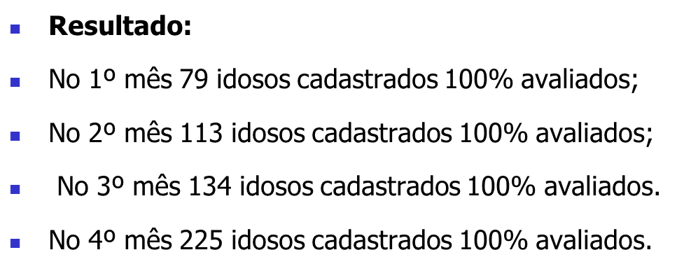
Resultados
Meta 2.2: Realizar exame clínico apropriado em 100% das consultas, incluindo exame físico dos pés, com palpação dos pulsos tibial posterior e pedioso e medida da sensibilidade a cada 3 meses para diabéticos.

Slide 11
Resultados
Meta 2.3: Realizar a solicitação de exames complementares periódicos em 100% dos idosos hipertensos e/ou diabéticos.

Slide 12
Resultados
Meta 2.4: Priorizar a prescrição de medicamentos da Farmácia Popular a 100% dos idosos.
Resultado:
No 1º mês 79 idosos cadastrados 100% prescrição;
No 2º mês 113 idosos cadastrados 100% prescrição;
No 3º mês 134 idosos cadastrados 100% prescrição;
No 4º mês 225 idosos cadastrados 100% prescrição.

Slide 13
Resultados
Meta 2.5: Cadastrar 100% dos idosos acamados ou com problemas de locomoção. (Estimativa de 8% dos idosos da área). No 1º e 2º mês 0 cadastrados, 3º mês 3 cadastrados e no 4º mês 9 cadastrados 100%.

Slide 14
Resultados
Meta 2.6: Realizar visita domiciliar a 100% dos idosos acamados ou com problemas de locomoção. No 1º e 2º mês 0 visitados, 3º mês 3 cadastrados e 3 visitados e no 4º mês 9 cadastrados e 9 visitados 100%.

Slide 15
Resultados
Meta 2.7: Rastrear 100% dos idosos para Hipertensão Arterial Sistêmica (HAS).
Resultado:
No 1º mês 79 idosos cadastrados 100% avaliados;
No 2º mês 113 idosos cadastrados 100% avaliados;
No 3º mês 134 idosos cadastrados 100% avaliados.
No 4º mês 225 idosos cadastrados 100% avaliados.

Slide 16
Resultados
Meta 2.8: Rastrear 100% dos idosos com pressão arterial sustentada maior que 135/80 mmHg ou com diagnóstico de hipertensão arterial para Diabetes Mellitus (DM).
Resultado:
No 1º mês 36 idosos cadastrados 100% avaliados;
No 2º mês 54 idosos cadastrados 100% avaliados;
No 3º mês 69 idosos cadastrados 100% avaliados.
No 4º mês 127 idosos cadastrados 100% avaliados.

Slide 17
Resultados
Meta 2.9: Realizar avaliação da necessidade de atendimento odontológico em 100% dos idosos.
No 1º mês 79 idosos cadastrados 100% orientados;
No 2º mês 113 idosos cadastrados 100% orientados;
No 3º mês 134 idosos cadastrados 100% orientados;
No 4º mês 225 idosos cadastrados 100% orientados.

Slide 18
Resultados
Meta 2.10: Realizar a primeira consulta odontológica para 100% dos idosos.
Resultado:
No 1º mês 79 idosos cadastrados 100% avaliados;
No 2º mês 113 idosos cadastrados 100% avaliados;
No 3º mês 134 idosos cadastrados 100% avaliados.
No 4º mês 225 idosos cadastrados 100% avaliados.

Slide 19
Resultados
Objetivo 3. Melhorar a adesão dos idosos ao Programa de Saúde do Idoso.
Meta 3.1 Buscar 100% dos idosos faltosos às consultas programadas. No 1º e 2º mês 0 faltosos, 3º mês 3 faltosos, 100% de busca e no 4º 0 faltosos.

Slide 20
Resultados
Objetivo 4: Melhorar o registro das informações.
Meta 4.1: Manter registro específico de 100% das pessoas idosas.
No 1º mês 79 idosos cadastrados 100% registro específico;
No 2º mês 113 idosos cadastrados 100% registro específico;
No 3º mês 134 idosos cadastrados 100% registro específico;
No 4º mês 225 idosos cadastrados 100% registro específico;

Slide 21
Resultados
Meta 4.2: Distribuir a Caderneta de Saúde da Pessoa Idosa a 100% dos idosos cadastrados.
No 1º mês 79 idosos cadastrados 100% com caderneta;
No 2º mês 113 idosos cadastrados 100% com caderneta;
No 3º mês 134 idosos cadastrados 100% com caderneta;
No 4º mês 225 idosos cadastrados 100% com caderneta.

Slide 22
Resultados
Objetivo 5: Mapear os idosos de risco da área de abrangência.
Meta 5.1: Rastrear 100% das pessoas idosas para risco de morbimortalidade.
No 1º mês 79 idosos cadastrados 100% rastreados;
No 2º mês 113 idosos cadastrados 100% rastreados;
No 3º mês 134 idosos cadastrados 100% rastreados;
No 4º mês 225 idosos cadastrados 100% rastreados.

Slide 23
Resultados
Meta 5.2: Investigar a presença de indicadores de fragilização na velhice em 100% das pessoas idosas.
No 1º mês 79 idosos cadastrados 100% investigados;
No 2º mês 113 idosos cadastrados 100% investigados;
No 3º mês 134 idosos cadastrados 100% investigados;
No 4º mês 225 idosos cadastrados 100% investigados.

Slide 24
Resultados
Meta 5.3: Avaliar a rede social de 100% dos idosos.
No 1º mês 79 idosos cadastrados 100% avaliados;
No 2º mês 113 idosos cadastrados 100% avaliados;
No 3º mês 134 idosos cadastrados 100% avaliados.
No 4º mês 225 idosos cadastrados 100% avaliados

Slide 25
Resultados
Objetivo 6: Promover a saúde dos idosos.
Meta 6.1: Garantir orientação nutricional para hábitos alimentares saudáveis a 100% das pessoas idosas.
No 1º mês 79 idosos cadastrados 100% orientados;
No 2º mês 113 idosos cadastrados 100% orientados;
No 3º mês 134 idosos cadastrados 100% orientados;
No 4º mês 225 idosos cadastrados 100% orientados.

Slide 26
Resultados
Meta 6.2: Garantir orientação para a prática regular de atividade física a 100% idosos.
No 1º mês 79 idosos cadastrados 100% orientados;
No 2º mês 113 idosos cadastrados 100% orientados;
No 3º mês 134 idosos cadastrados 100% orientados;
No 4º mês 225 idosos cadastrados 100% orientados.

Slide 27
Resultados
Meta 6.3: Garantir orientações sobre higiene bucal (incluindo higiene de próteses dentárias) para 100% dos idosos cadastrados
No 1º mês 79 idosos cadastrados 100% orientados;
No 2º mês 113 idosos cadastrados 100% orientados;
No 3º mês 134 idosos cadastrados 100% orientados;
No 4º mês 225 idosos cadastrados 100% orientados.

Slide 28
Discussão
Ampliação da cobertura da atenção a saúde do idoso;
Qualificação da atenção a saúde do idoso;
Ampliação do atendimento multidisciplinar;
Qualificação da prática clínica;
Melhoria dos registros;
Atenção para cuidados preventivos;

Slide 29
Reflexão sobre o processo de aprendizagem
Muitas expectativas iniciais com relação ao curso;
Análise situacional do serviço e da saúde da população;
Aperfeiçoamento profissional e da língua;
Conhecimentos técnicos e da Saúde Pública Brasileira;
Fortalecimento do trabalho em equipe;

Slide 30
Referencias utilizadas
BRASIL, Envelhecimento e saúde da pessoa idosa / Ministério da Saúde, 2006.
INSTITUTO BRASILEIRO DE GEOGRAFIA E ESTATÍSTICA. Síntese das Informações – Carazinho – RS. Disponível em http://www.ibge.gov.br/cidadesat/topwindow.htm?1, acesso em 05 de setembro 2014.

Slide 31
OBRIGADA!

